Slide 1



www.reallygreatsite.com
BRAINSTORM
SESSION
H Νασούλα ξέρει...

Slide 2
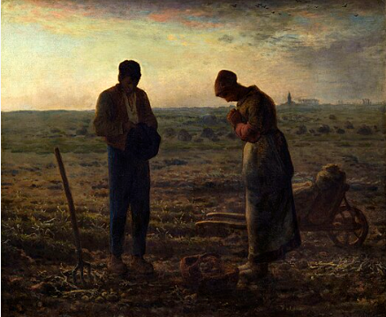

Slide 3
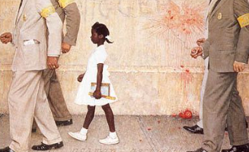

Slide 4
